Slide 1
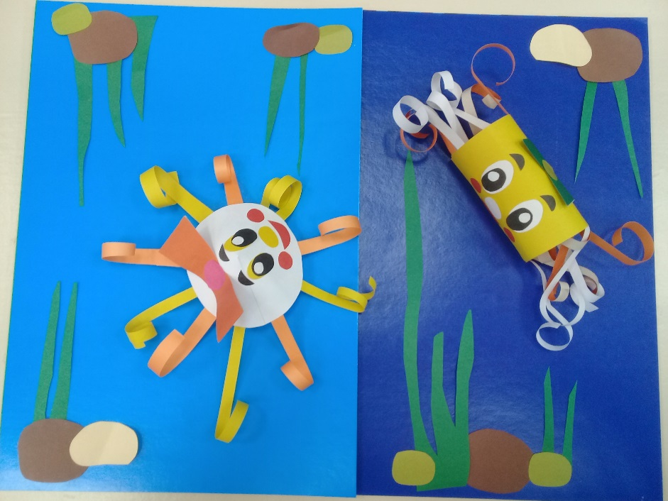
Мастер – класс по программе дистанционных курсов «Гномики» Тема: «Осьминог» Изготовление объёмной поделки из бумаги.
педагог дополнительного образования:
Гомонова Светлана Николаевна

Slide 2
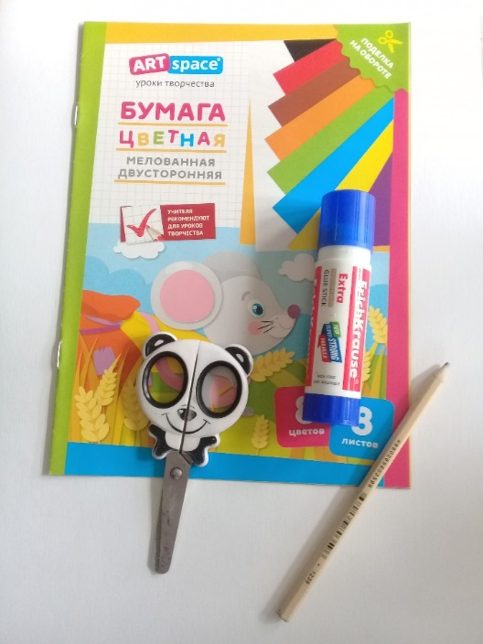
Задачи: 1. Научить обучающихся выполнять объёмную поделку. 2. Формировать композиционные умения. 2. Развить мелкую моторику кисти рук и самостоятельность. 3. Воспитать аккуратность и усидчивость.
Материалы и оборудование:
1.Цветная бумага.
2.Цветной картон.
3.Карандашный клей.
4.Салфетка .
5. Карандаш.
6. Ножницы.

Slide 3
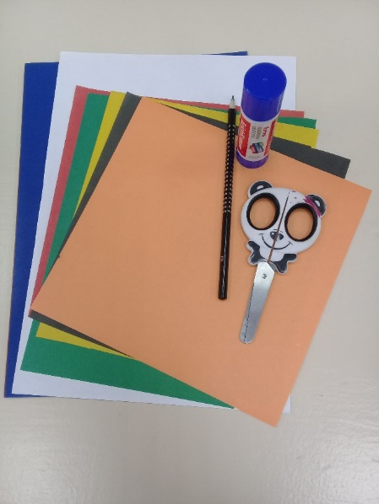
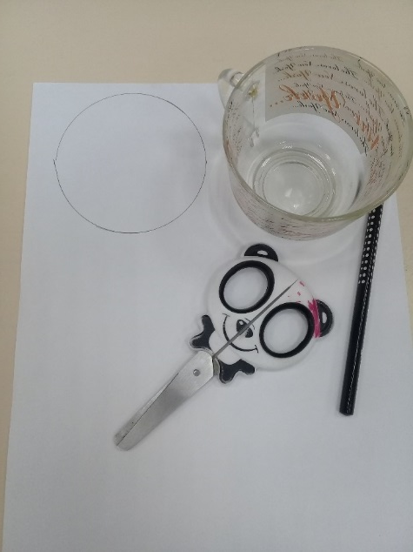
Порядок выполнение работы.
Подбираем цветную бумагу нужных оттенков.
2. На столе перед собой ставим клей , карандаш, цветной картон, ножницы (фото).
3. Нужно нарисовать круг на бумаги любого размера и цвета или воспользоваться готовой формой (кружка) (фото).

Slide 4
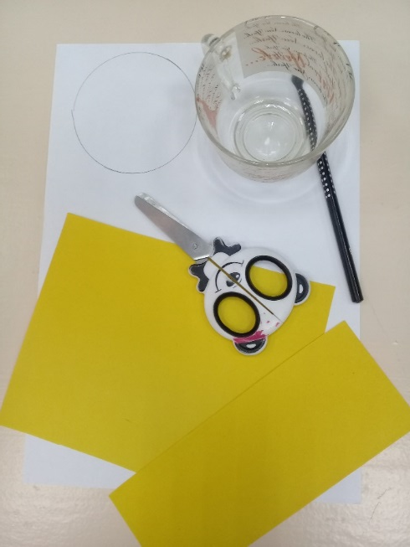
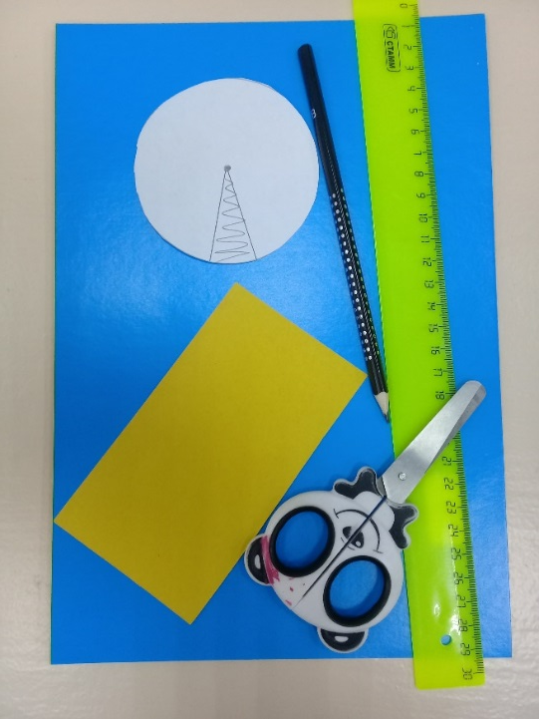
1. Лист цветной бумаги нужно согнуть в соотношение ½, чтобы получился прямоугольник (туловище осьминога) (фото). 2. Нужно вырезать две детали – круг, прямоугольник (туловище двух разных по форме осьминогов) по контуру (фото).

Slide 5
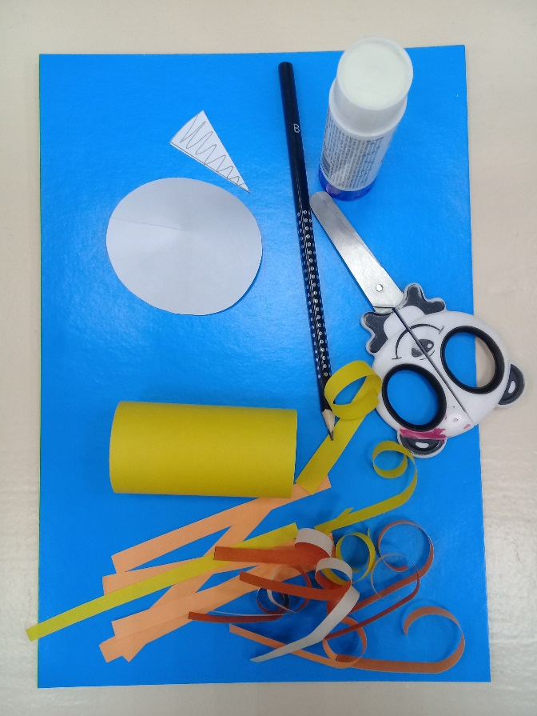
1. Нарезаем из цветной бумаги полоски разной длины и ширины и закручиваем их, соблюдая технику безопасности (фото). 2.В круге, который вырезали, нужно прорезать до середины круга отрезок. 3. Намазать клеем и склеить круг так, чтобы получился конус(фото). 4. Полученный прямоугольник нужно склеить клеем так, чтобы получился цилиндр (фото) туловище осьминога.

Slide 6
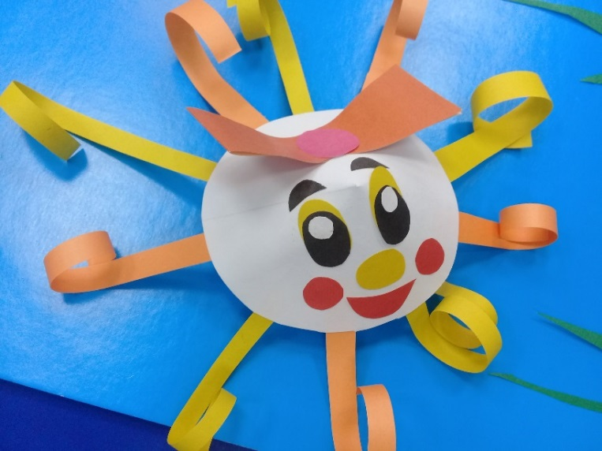
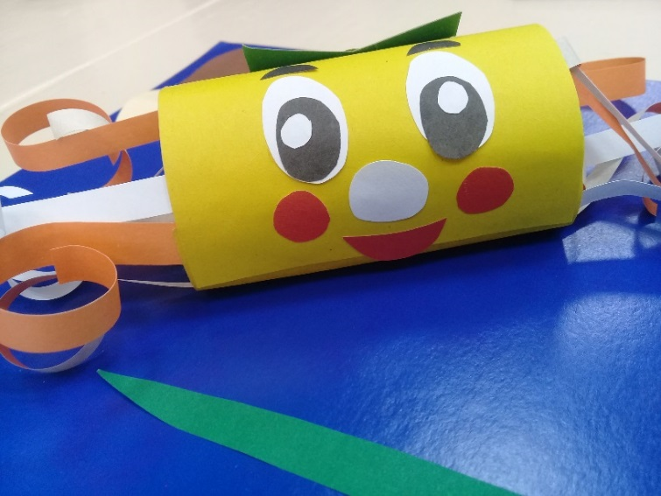
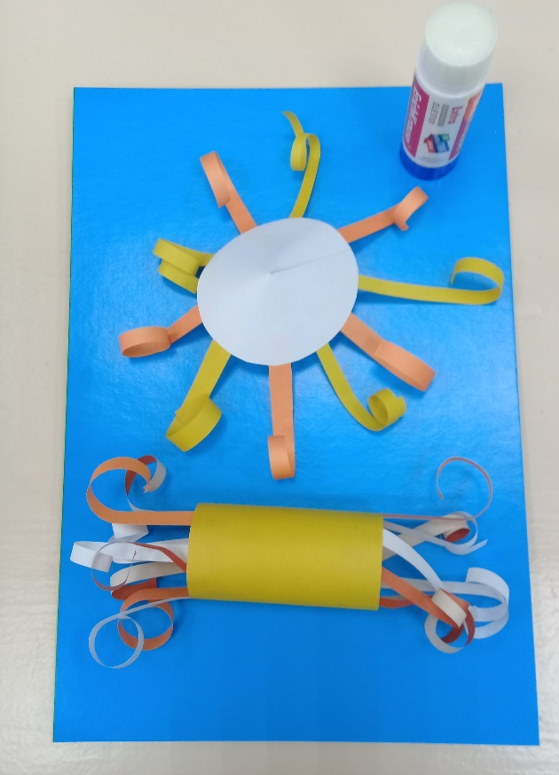
1. Разноцветные, завитые полоски бумаги приклеить по краям круга и цилиндра, отступая друг от друга (фото) до 0.5мм, формируя ножки осьминога.
2 Из цветной бумаги нужно вырезать: глаза, нос, рот, бант, щёки, брови, соблюдая технику безопасности.
3. Приклеить к основе (туловища) вырезанные детали головы (фото).

Slide 7
1. Вырезать из цветной бумаги детали для оформления морского дна (водоросли, камни) (фото), соблюдая технику безопасности. 2.Приклеить с помощью клея все готовые детали на синий картона (основа – дно морское) (фото). 3. Работа готова (фото).

